Slide 1
Ultraschallsensor
Servomotor
Infrarotsensor
LinksVorn
Infrarotsensor
RechtsVorn
ESP32
MotorLinks
MotorRechts
Infrarotsensor
LinksHinten
Infrarotsensor
RechtsHinten

Slide 2
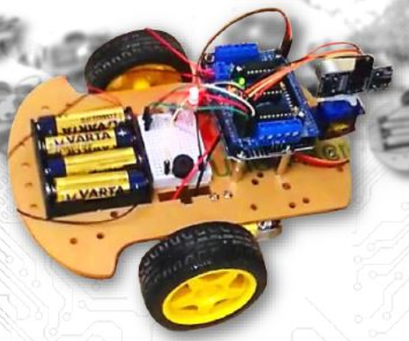
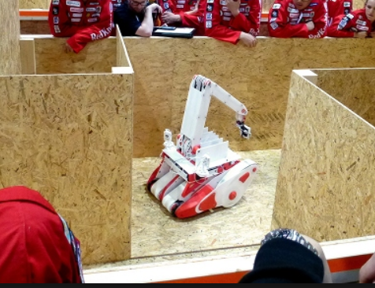

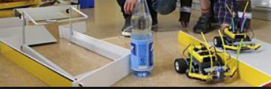
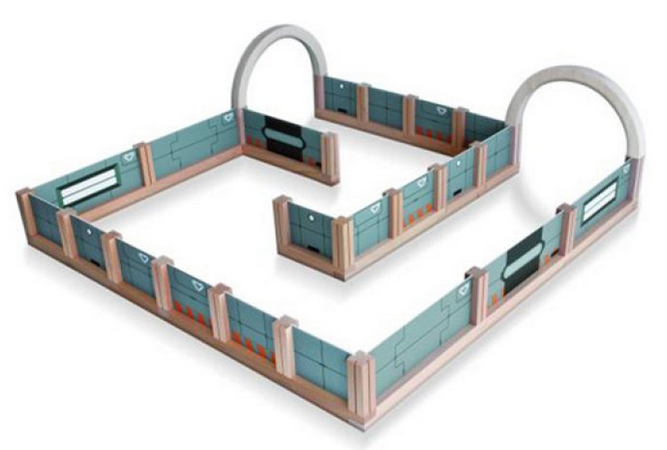

Slide 3
